Slide 1
기말 텀 프로젝트 Bump들의 대표 특징 점 찾기
산업인공지능학과
2021254006
김대훈

Slide 2
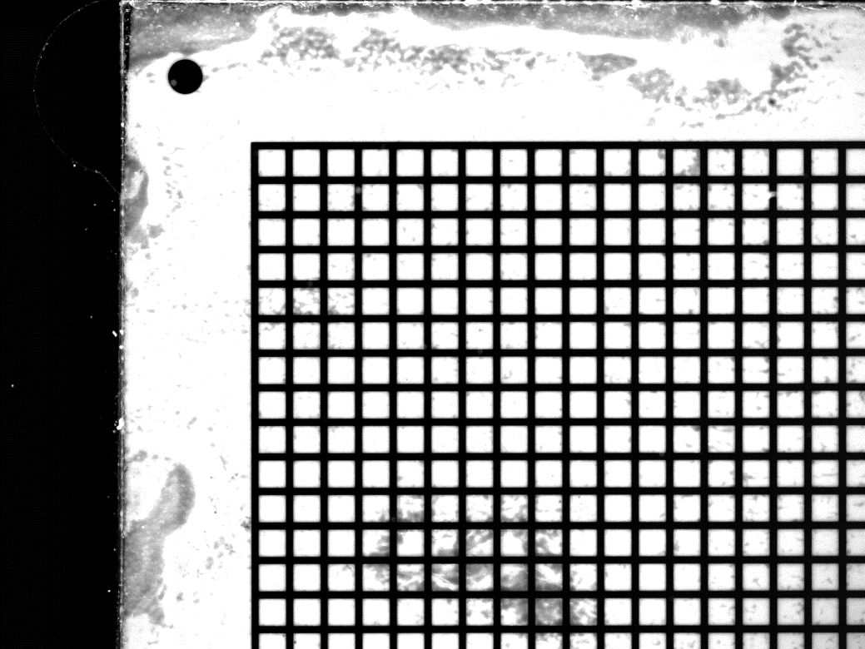
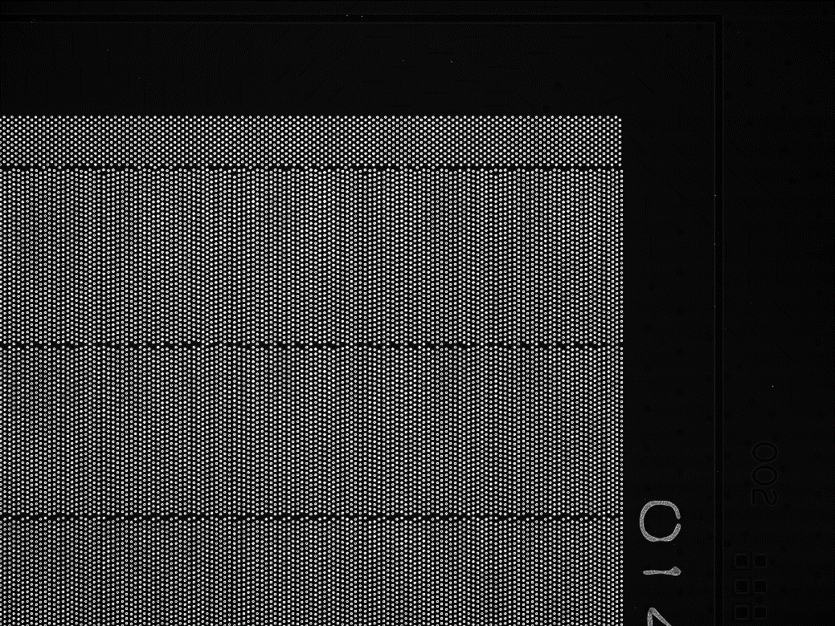
Source images
Grid패턴을 인식하여 distortion을 계산하고
광학 모듈의 기울어짐을 계산
범프를 인식하여 형상 유무를 판단

Slide 3
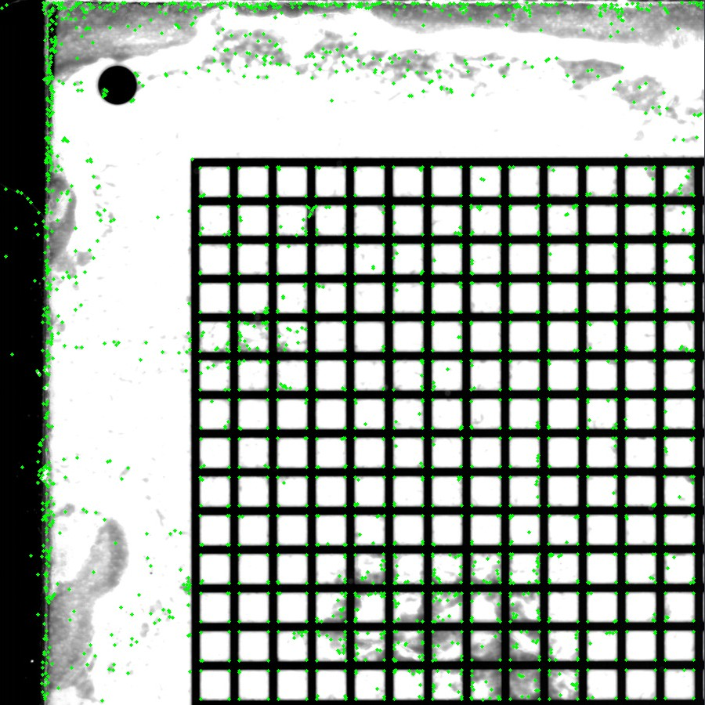
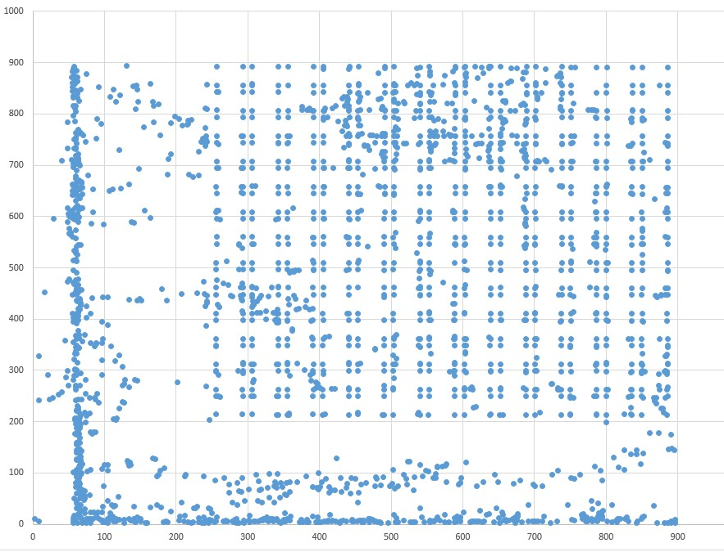
Result. Grid 패턴 이미지 처리
Grid 패턴의 간격의 특징 점을 활용하여 시편의 기울어진
상태를 계산하고자 하였으나 필요 이상의 특징 점 추출로
원하는 패턴을 찾기 어려움.
특징 점 그래프로 표시

Slide 4
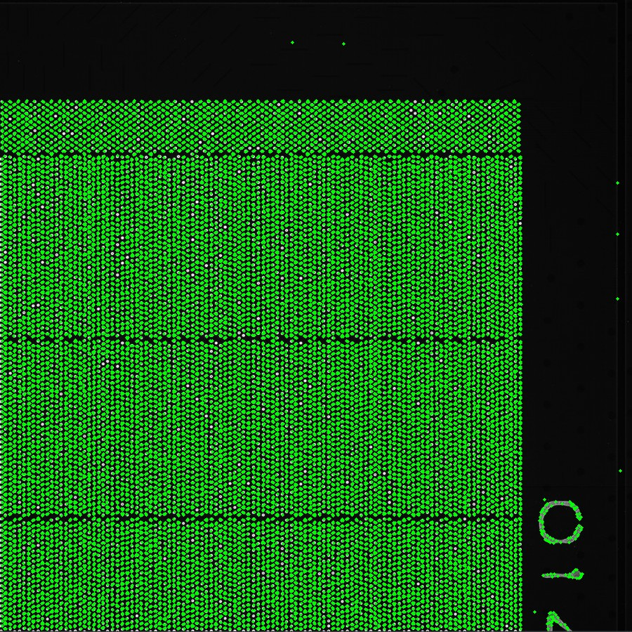
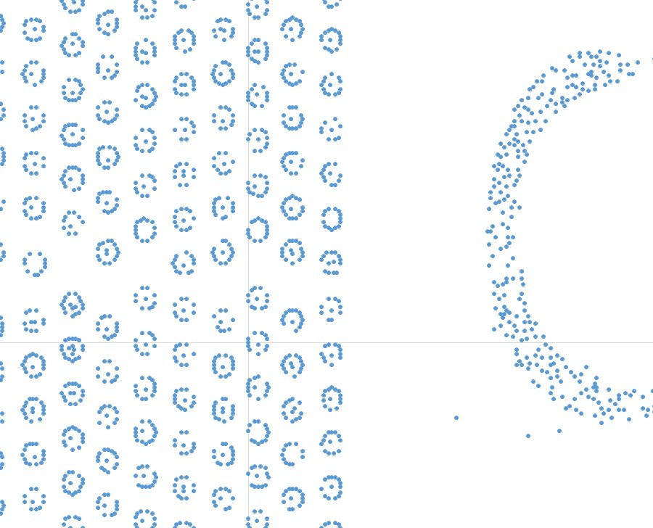
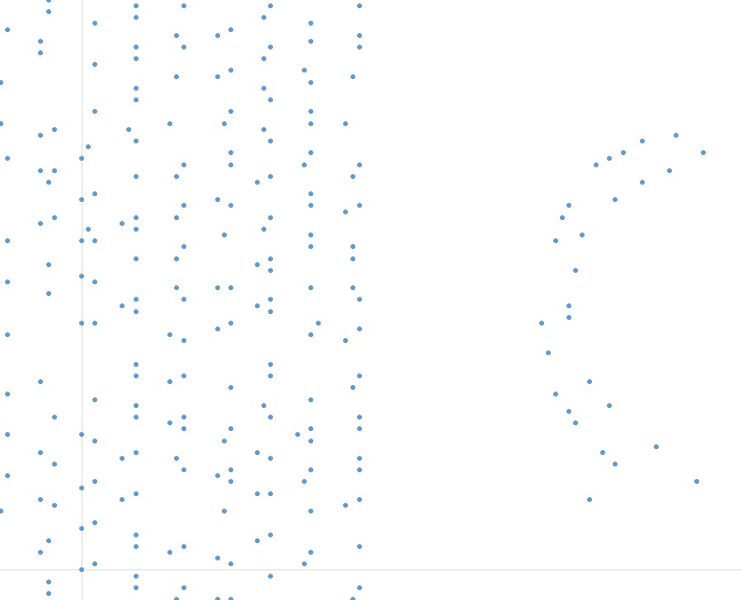
Result. 범프 이미지 처리
3000*3000
900*900 특징 점 활용 가치
떨어짐 bump와 연관성
찾기 어려움

Slide 5
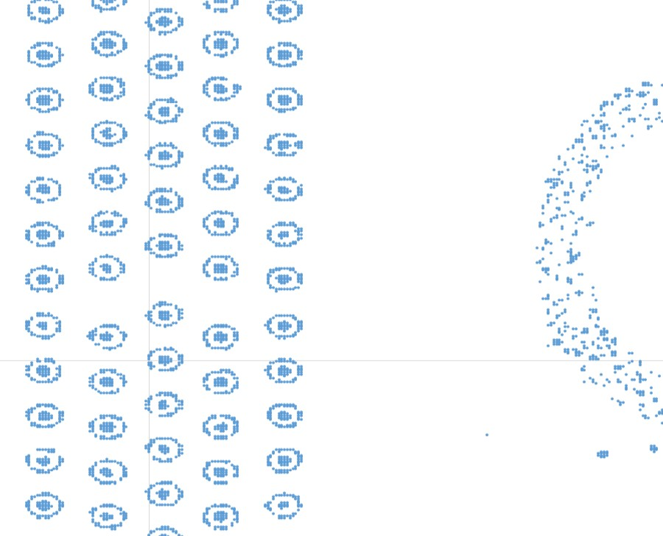
Corner Detection(Harris Corner) 결과
기존 s/w와 연계하여 범프의 형상 유무 등을
검출 할 수 있을 것으로 판단 됩니다.

Slide 6
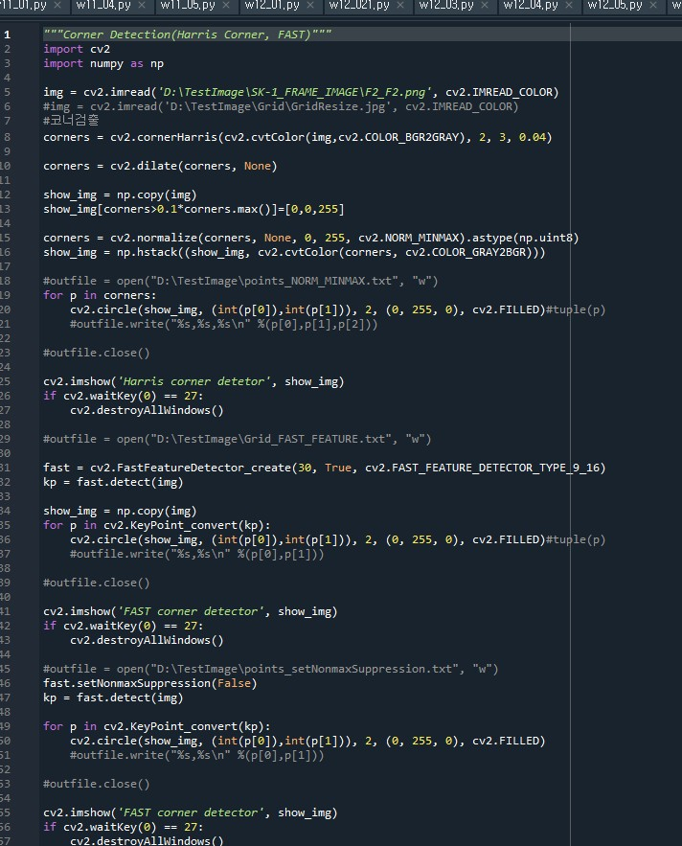
Code.

